Slide 1

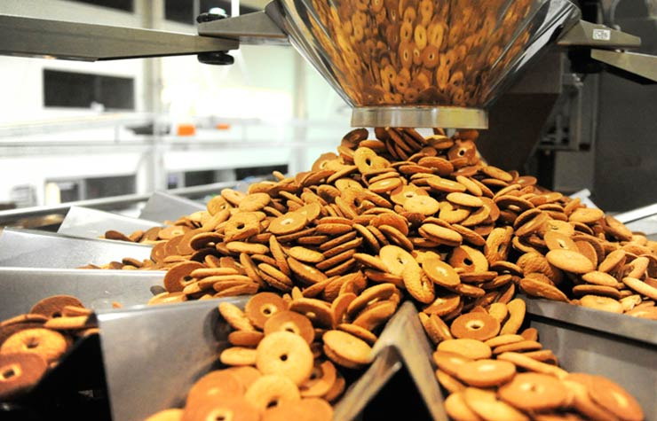
Alimentos e bebidas
Cadeia produtiva

Slide 2
Mariana Silva
Cauã Francesco
Responsável pelos dados de importação. E também, pela apresentação.
Responsável pelos dados da cadeia produtiva.
Cristiene Veloso
Maria Barbosa
Conheça a Equipe
Responsável pela pesquisa de transporte e rota. E também, pela apresentação.
Responsável por tirar os dados da importância da cadeia produtiva, na RM VALE.
Igor Santos
Matheus Roque
P.O
Responsável pela formação da conclusão.
Responsável por tirar os dados de faturamento do Comex Stat. E também, pela apresentação.
Isabella Santos
Thales Almeida
Scrum Master
Responsável pelos dados de exportação.
Responsável pela pesquisa de campa geral da exportação. E também, pela apresentação.

Slide 3
01
Introdução
02
Cadeia de produtividade
03
Produtos exportados
04
Produtos importados
05
Transporte e Rotas
Sumário
06
Conclusão

Slide 4
São José dos Campos
Caçapava
Cidades
Taubaté
São Sebastião
Jacareí
Guaratinguetá
Ilhabela

Slide 5


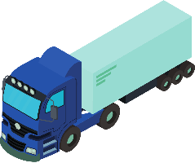


Cadeia produtiva: Alimentos e bebidas
FAZENDA
INDÚSTRIA
TRANSPORTE
VAREJO
CONSUMIDOR FINAL
Criação ou produção
Processamento
Distribuição
Vendas

Slide 6
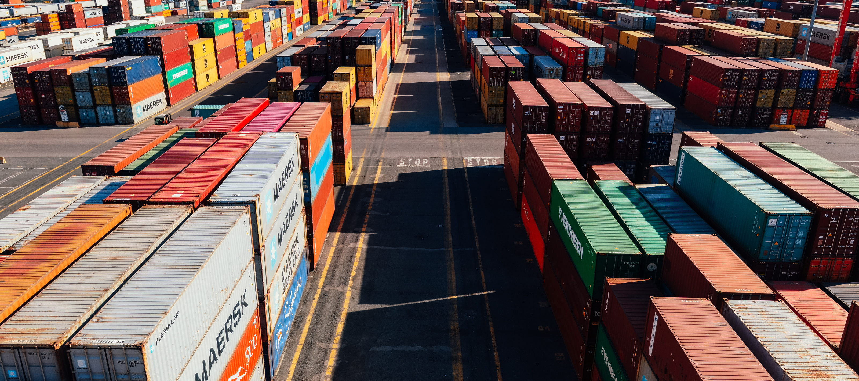

Produtos exportados

Slide 7
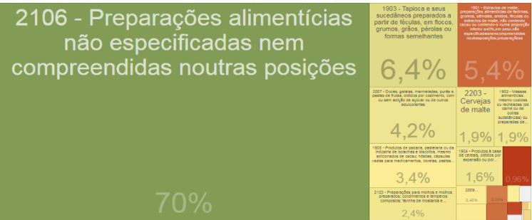
São José dos Campos - SP
http://comexstat.mdic.gov.br/pt/home

Slide 8
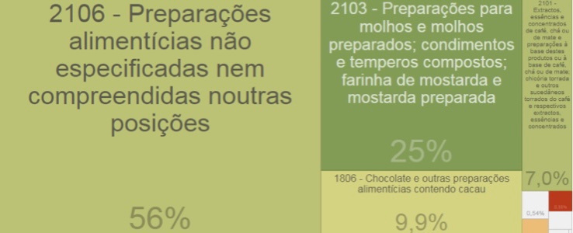
Taubaté - SP
http://comexstat.mdic.gov.br/pt/home

Slide 9
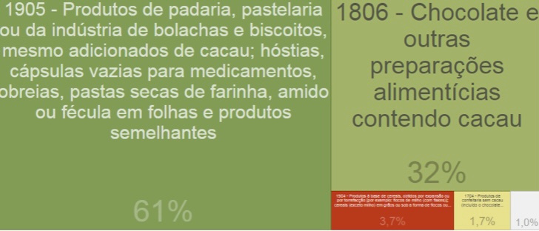
Caçapava - SP
http://comexstat.mdic.gov.br/pt/home

Slide 10

Jacareí - SP
http://comexstat.mdic.gov.br/pt/home

Slide 11
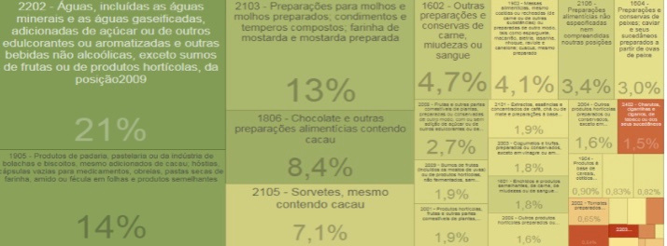
São Sebastião - SP
http://comexstat.mdic.gov.br/pt/home

Slide 12
Produtos importados

Slide 13
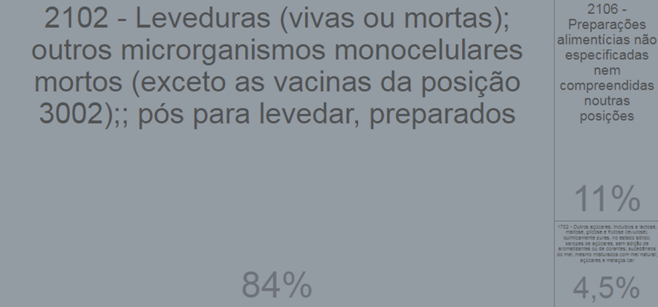
São José dos Campos - SP
http://comexstat.mdic.gov.br/pt/home

Slide 14
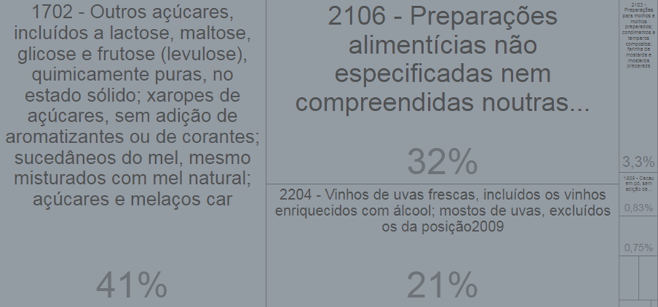
Taubaté - SP
http://comexstat.mdic.gov.br/pt/home

Slide 15
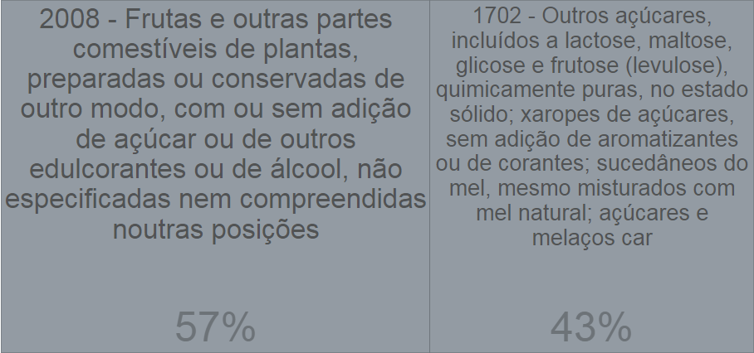
Caçapava - SP
http://comexstat.mdic.gov.br/pt/home

Slide 16
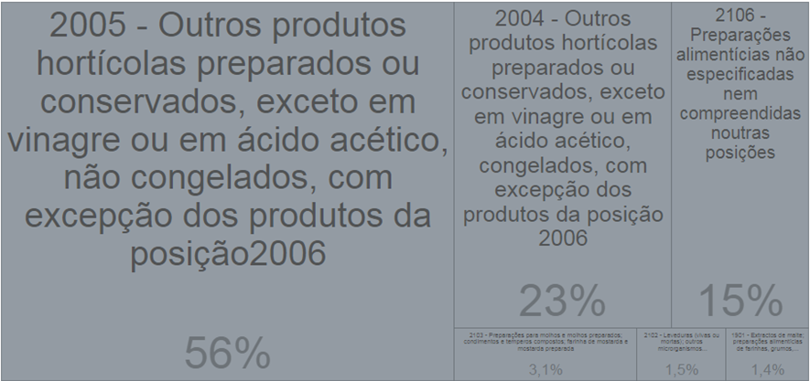
Jacareí - SP
http://comexstat.mdic.gov.br/pt/home

Slide 17
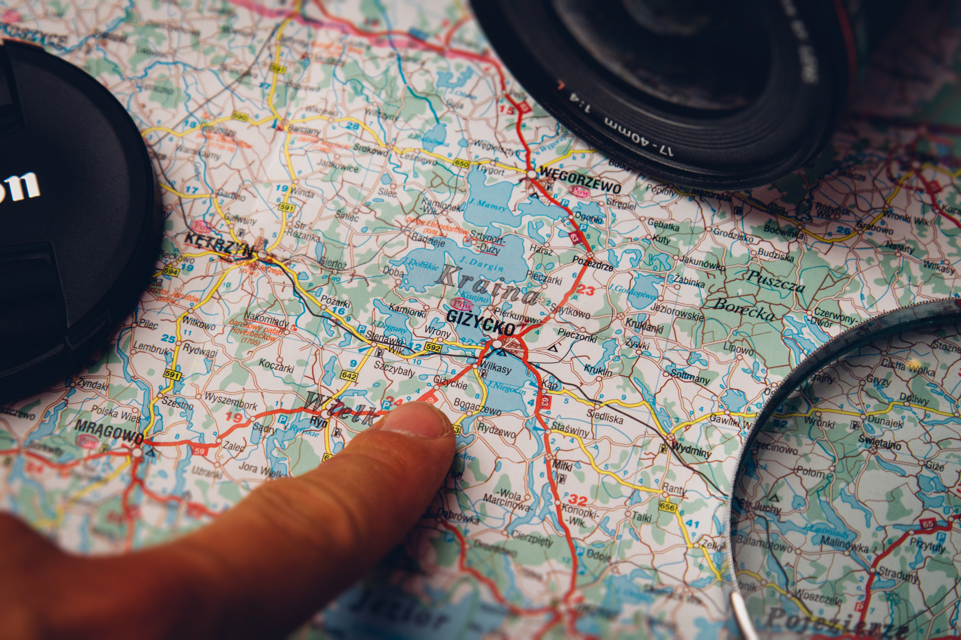
Transporte e Rota
Modais utilizados;
Principais rodovias;
Principal malha ferroviária.

Slide 18
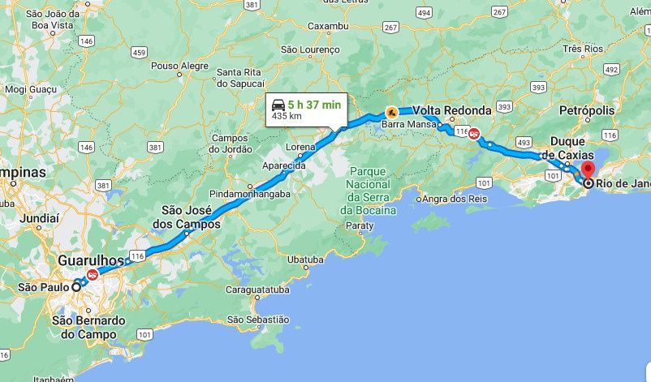
Rod. Presidente Dutra
Conhecida como Via Dutra;
Rodovia federal ;
São Paulo ao Rio de Janeiro;
Faz parte da rodovia BR-116;
São José dos Campos, Jacareí, Caçapava e Taubaté.
https://www.google.com.br/maps

Slide 19
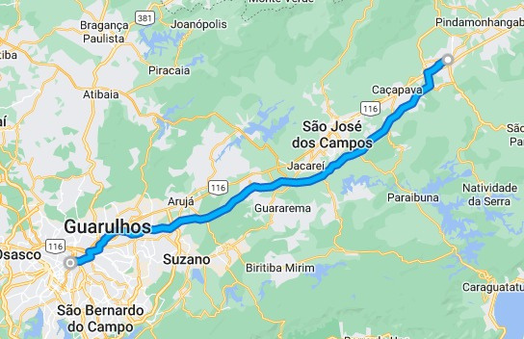
Rodovia Ayrton Senna/Carvalho Pinto
Rodovia Governador Carvalho Pinto;
Entroncamento com a Rodovia Ayrton Senna em Guararema;
Termina em Taubaté, no cruzamento com a Rodovia Oswaldo Cruz que liga Taubaté a cidade de Ubatuba.
https://www.google.com.br/maps

Slide 20
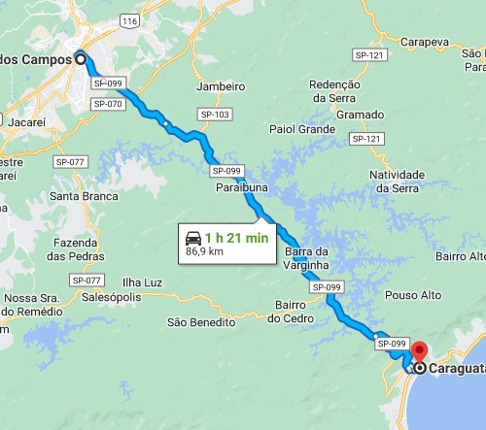
Rodovia dos Tamoios
Liga São José dos Campos a Caraguatatuba;
É a principal ligação entre o Vale do Paraíba o Litoral Norte do estado de São Paulo.
https://www.google.com.br/maps

Slide 21
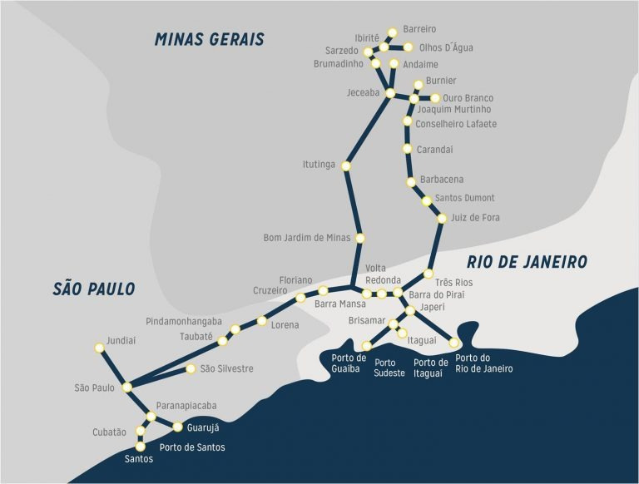
Malha ferroviária
Gestão da MRS;
Conecta as regiões com grandes produtores;
São Paulo ao Rio de Janeiro;
Acompanha a Dutra;
São José dos Campos, Jacareí, Caçapava e Taubaté.
https://www.mrs.com.br/

Slide 22
Conclusão
Comex stat
Cadeia produtiva
Processa 58% de toda produção agropecuária do Brasil;
Caçapava é a cidade com maior peso financeiro de exportação da RMVale;
Valorização da região geográfica.

Slide 23
Agradecimento

